Slide 1
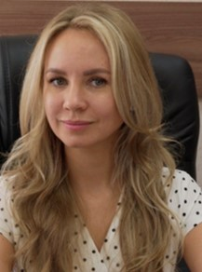
«ПОМОГАТОР»
Разработка уникальной практики для людей старшего поколения с ментальными нарушениями
испытывающие трудности в обучении
ЗОРИНА ТАТЬЯНА СЕРГЕЕВНА,
начальник отдела
документационного и информационного обеспечения
Санкт-Петербургского государственного автономного стационарного учреждения социального обслуживания «Психоневрологический интернат №9»
Общий стаж работы в СПб ГАСУСО «ПНИ №9» - 5 лет.

Slide 2
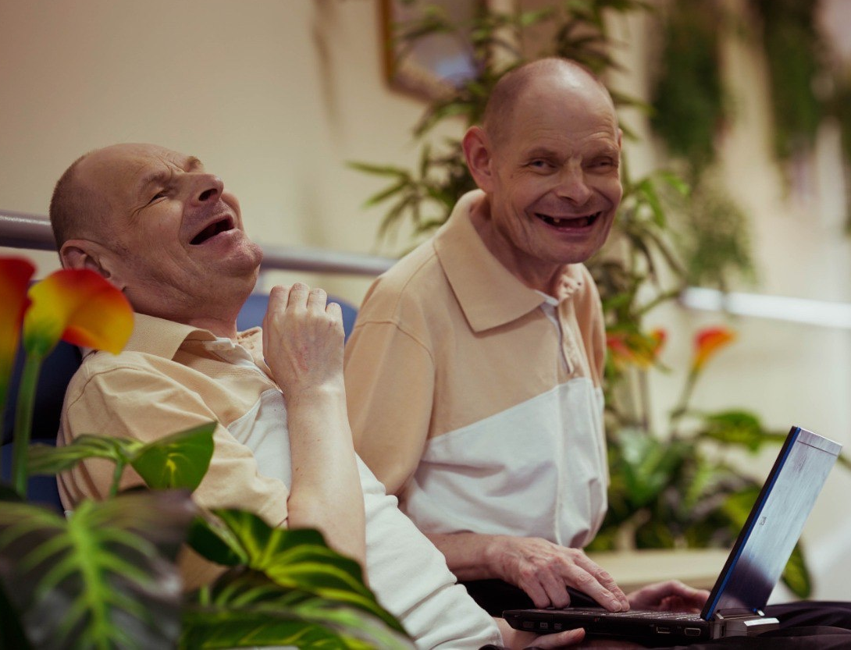
Основная информация о практике
1
Практика обладает огромным адаптационным потенциалом.
Примерно 400 проживающих старшего поколения обращаются за информационной
и технической помощью
Предназначена для особых групп инвалидов старшего поколения с диагнозами Альцгеймера, Паркинсона,
деменция и другие. Эти болезни характеризуются ухудшение когнитивных функций, таких как память,
ориентация, мышление, понимание и способность принимать решения.
2

Slide 3
Основная информация о практике
3
Суть практики направлена на улучшение качества и комфорта
жизни получателей социальных услуг старшего поколения,
активное вовлечение в социум и социальной интеграции
4
Важно индивидуальное понимание и подход, принимать во внимание уникальные потребности и способности
каждого проживающего, чтобы обеспечить им максимально возможную поддержку
Появление запроса на помощь поступает от испытывающего трудности непосредственно к медицинскому персоналу,
который в свою очередь сообщает сотрудникам, входящим в состав группы "Помогатор", посредством системы
внутреннего электронного документооборота о потребности. Дальнейшие действия выполняются в зависимости
от задачи: вопрос решается либо на личном устройстве пользователя, либо если есть потребность, используется
оборудование учреждения для настройки или починки.
5

Slide 4
Целевая аудитория:
Старшее поколение с ментальными нарушениями
испытывающие трудности в обучении
Люди старшего поколения, испытывающие трудности в обучении или необучаемые, представляют собой группу людей, которые имеют сочетание интеллектуальных ограничений и психических расстройств. Они испытывают значительные трудности в понимании и усвоении новой информации, а также в применении этих знаний на практике. Среди таких диагнозов могут быть:
Интеллектуальная недостаточность (часто ее называют умственной отсталостью). Люди с этим диагнозом могут иметь ограниченный уровень интеллектуального развития, что затрудняет их способность к обучению, коммуникации и повседневной жизни.
Расстройства аутистического спектра (РАС). Люди с РАС могут иметь проблемы с социальными взаимодействиями и общением, часто они сильно ограничены в интересах и занятиях.
Другие ментальные и поведенческие нарушения, такие как нарушения внимания, гиперактивность, дислексия, органические поражения центральной нервной системы, задержка психического развития и т.д.
Альцгеймер – заболевание, приводящее к проблемам с памятью и мышлением и поведением.
Паркинсон – потеря координации движения, дрожание и мышечная слабость.
Деменция – ухудшение когнитивных функций, таких как память, ориентация, понимание и способность принимать решения.

Slide 5
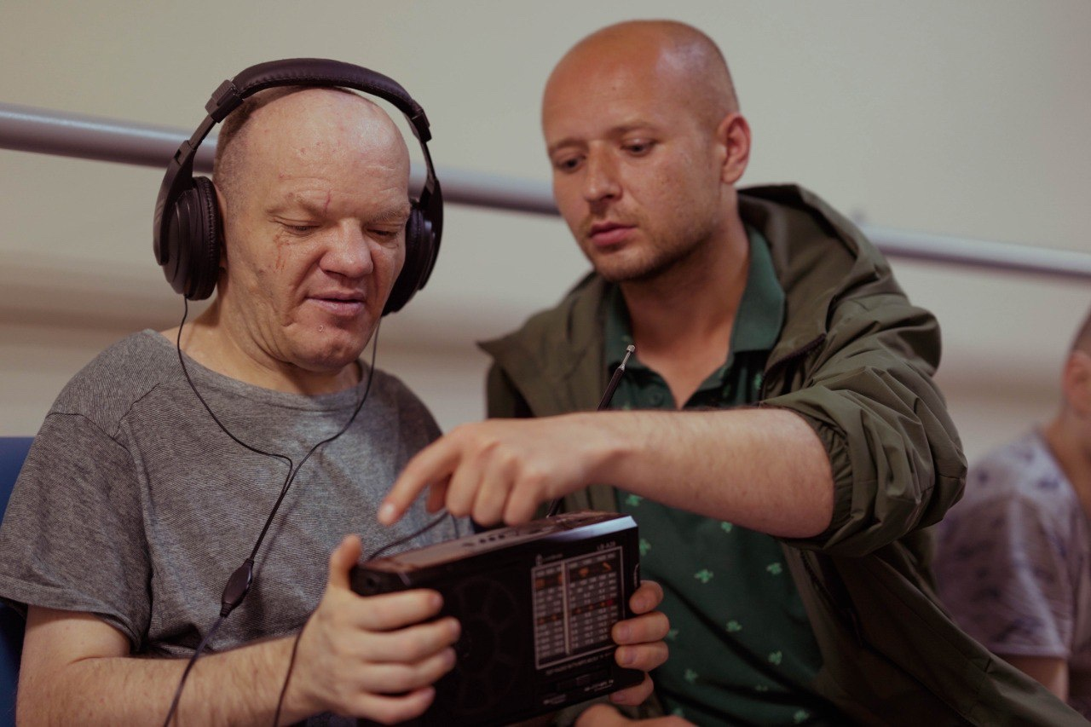
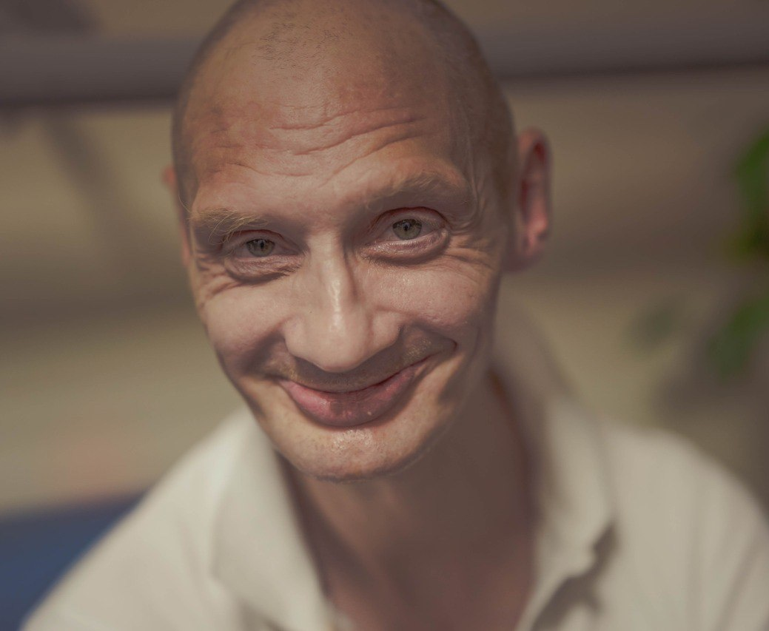
Цель
Преодоление социальной и информационной изоляции, повышение самооценки человека, расширения кругозора, уменьшение чувства одиночества, адаптация к окружающему миру
Задачи
развить коммуникации между людьми с нарушениями аутистического спектра, с нарушением речи и другими психическими расстройствами;
улучшить способности концентрации и внимания;
развить социализацию и повысить уверенность в себе;
улучшить качество жизни: поднятия настроения, расслабления и получения информации о событиях в окружающем мире;
обеспечить поддержку общения с родственниками и друзьями посредством цифровых технологий;
улучшить когнитивные функции;
обучение положительному самоотношению и принятию других людей.

Slide 6
Принципы предоставления помощи
Формы
Групповые и индивидуальные
Теоретические и практические
Методы
Словесные, наглядные, практические
Оценка потребностей
Индивидуальный подход
Полезность и продуктивность
Определение потребностей и возможностей индивида
Учет индивидуальных потребностей и предпочтений
Стремление к полезности и результативности взаимодействия
Внимательность
Оценка результатов
При работе с пожилыми людьми нужно быть внимательным
и слушать их, что бы лучше понимать их потребности
и намерения
Оценка результатов и корректировка работы. Поможет
определить, какие аспекты работы нуждаются в дальнейшем
улучшении или корректировке

Slide 7
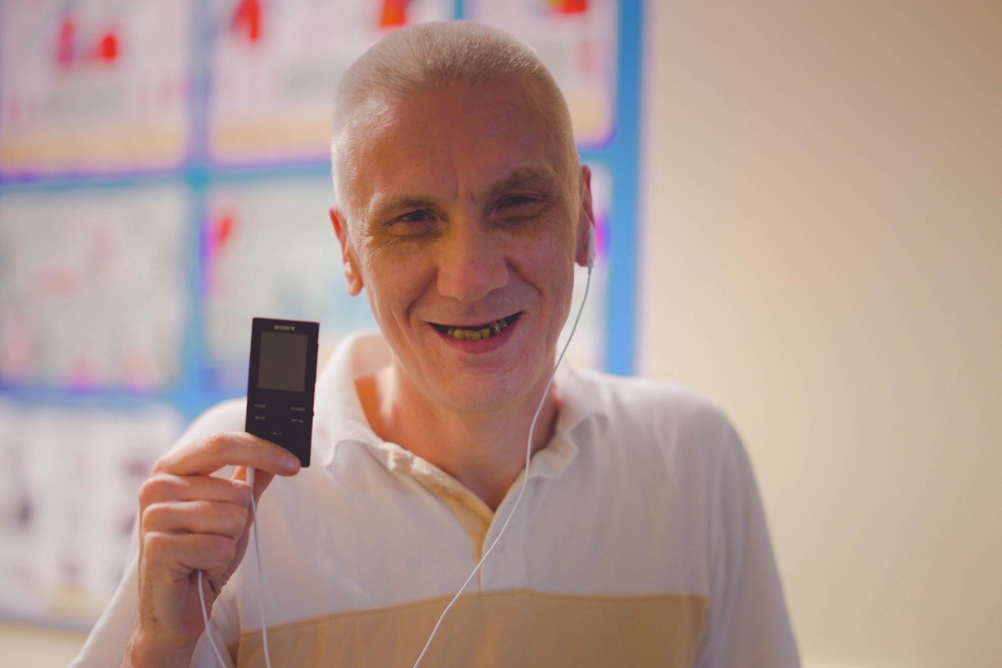
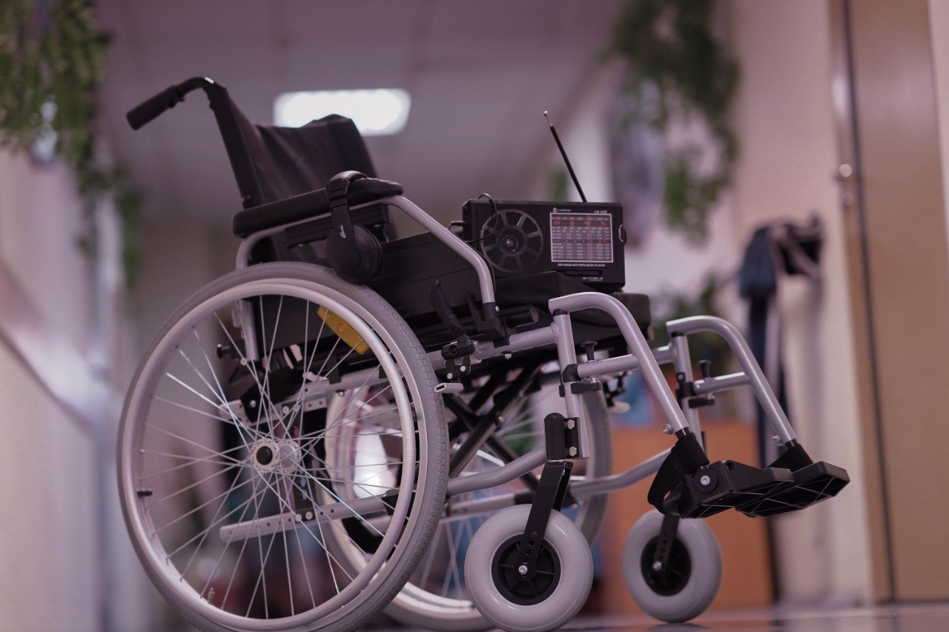
Ресурсное обеспечение
- Личные мультимедийные устройства проживающих в интернате, мультимедийные устройства учреждения
- Должность специалистов, осуществляемых информационную и техническую помощь в использовании мультимедийных устройств:
системный администратор, администратор баз данных, медицинский персонал, социальный работник, специалист по связям с общественностью, специалист по информационным ресурсам, волонтер
Практика создана с целью повышения качества оказания социальных услуг в связи с многочисленными обращениями и проявлением интереса проживающих старшего поколения

Slide 8
ИНФОРМАЦИОННАЯ ПОМОЩЬ
ТЕХНИЧЕСКАЯ ПОМОЩЬ
включает в себя установку различных приложений и программного обеспечения, которые могут быть полезны для людей с психическими нарушениями
включает в себя поддержку в случае возникновения проблем с устройствами или программным обеспечением:
восстановление утерянных данных или настройка устройств с учетом индивидуальных потребностей проживающих

Slide 9
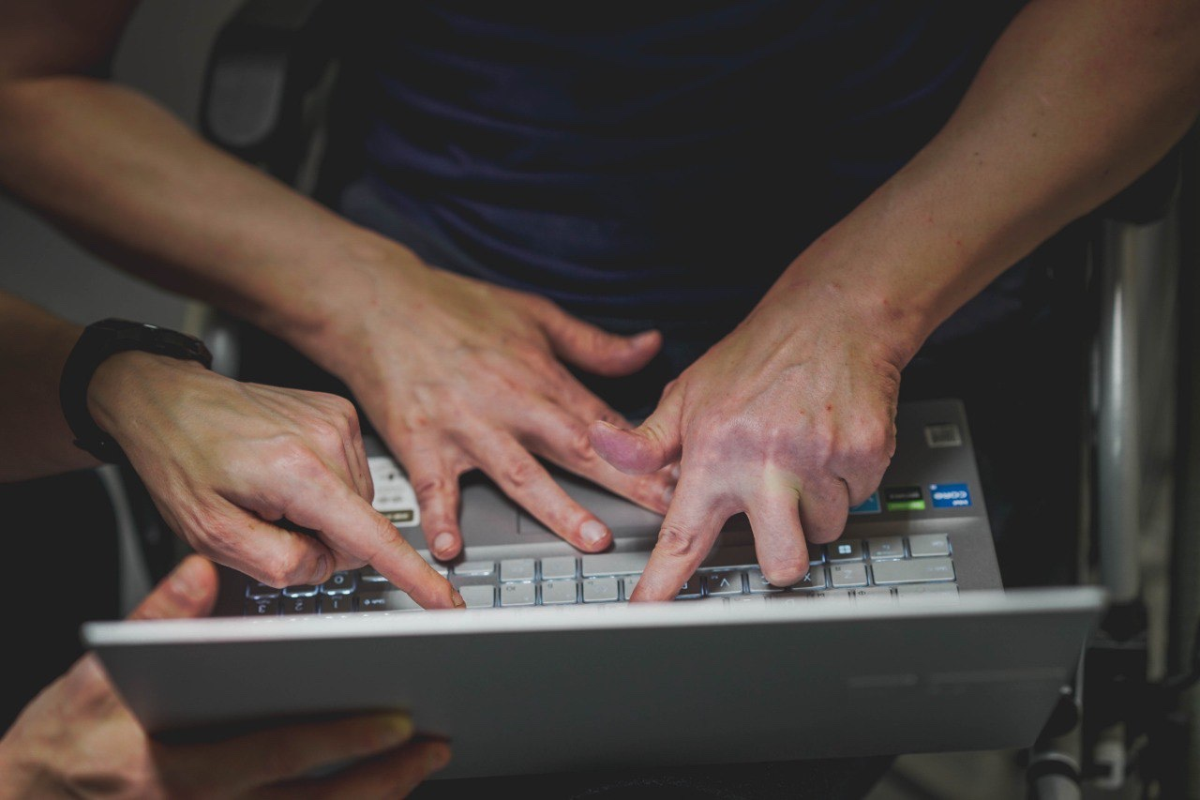
Качественные результаты внедрения практики
1. Улучшение качества жизни: люди с ментальными нарушениями используют мультимедийные устройства для улучшения своего настроения, расслабления, получения информации о событиях в окружающем мире, общения с родственниками и друзьями.
2. Социальная интеграция: установление контакта с другими людьми.
3. Уменьшение стигмы: помогает в борьбе со стигматизацией и негативным отношением общества к их заболеванию.
4. Улучшение когнитивных функций: таких как внимание и речь.
5. Улучшение самооценки: помогает людям с ментальными нарушениями в улучшении их самооценки и оценки своих способностей.
6. Увеличение независимости: устраняются барьеры, которые могут мешать использовать мультимедийные устройства, что позволит им быть более независимыми.
Помощь заключается в:
установке и настройке медиаплееров, создание аккаунтов для популярных мессенджеров; проведение видеозвонков с родственниками и друзьями; подключение к интернету и мобильному оператору; установке компьютерных игр, музыки и фильмов;
создание возможности контролировать доступ и ограничение определенных функций, чтобы предотвратить случайные изменения настроек или удаление важных данных;
решении проблем, связанных с написанием сообщений.

Slide 10
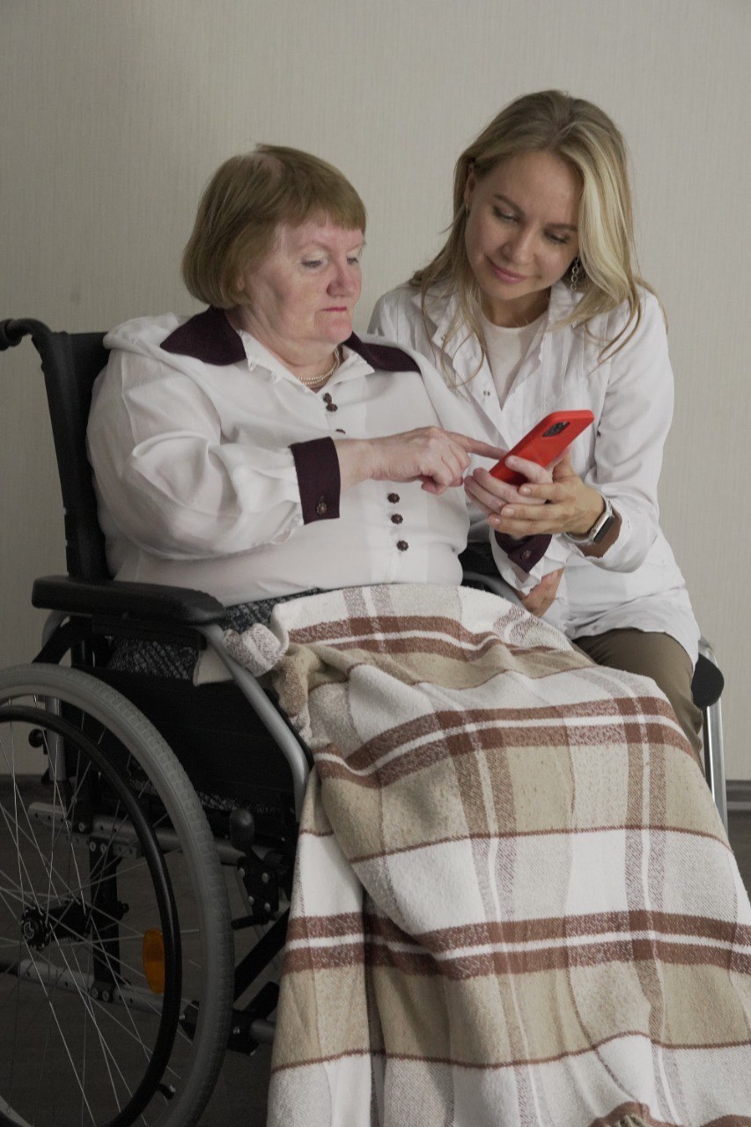
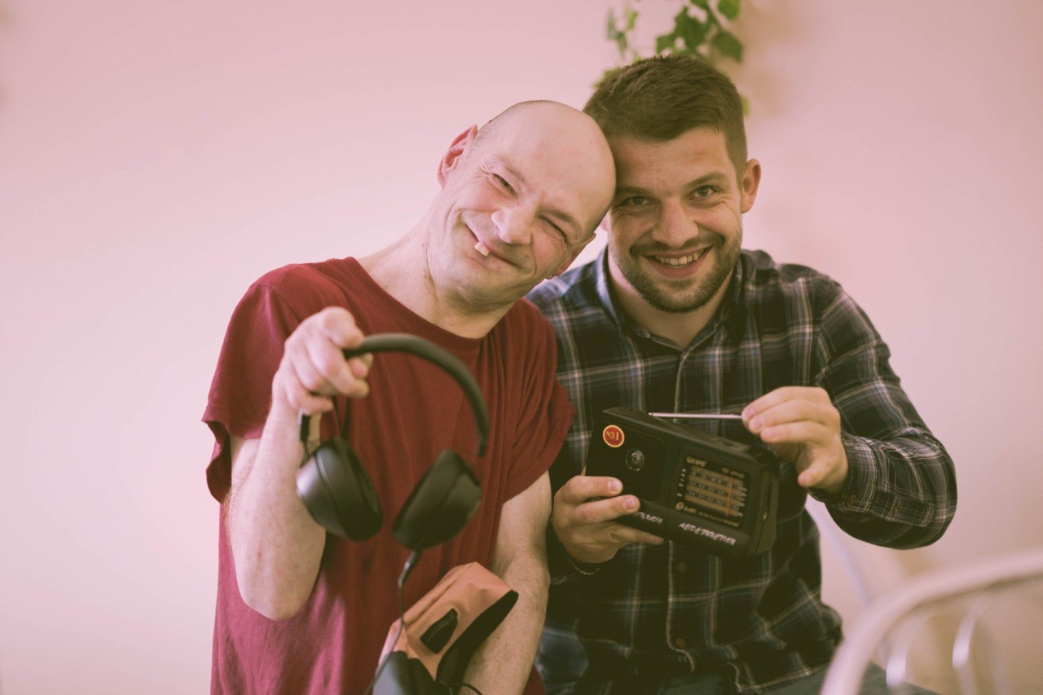
Значимость практики
Использование мультимедийных устройств, такие как планшеты, телефоны, компьютеры, улучшают способность к коммуникации. Преодолевают информационную изоляцию, способствует развитию навыков, таких как моторика, координация движений и концентрация внимания. Позволяют выражать мысли, идеи, творческое начало, эмоции и чувства.
Использование новых и интересных технологий, улучшают жизнь и расширяют доступ к разнообразным информационным и развлекательным ресурсам.
Охват практики насчитывает более 400 благополучателей интерната.
Значимость практики обуславливается формированием позитивных интересов, снятием психоэмоционального напряжения, стресса, снижения тревоги, регулировании эмоций и чувства неудовлетворенности, а также в качестве терапевтических методов для улучшения когнитивных навыков и развития социальных навыков. Это происходит посредством удовлетворения социальных и духовных потребностей.

